Slide 1




PRESENTASI
RINGKASAN
HASIL COURSE
oleh: Rere Arga Dewanata

Slide 2

Data Analysis with Python (Coursera)

Slide 3

Hal yang dipelajari
Mengumpulkan dan Mengimpor Data
Membuat Model Regresi
01
Mempelajari berbagai cara untuk mengakses dan mengimpor data ke dalam lingkungan Python dari berbagai sumber
05
Mempelajari mengenai pembuatan model regresi yang sesuai dengan data yang ada dan bagaimana mengevaluasi kinerja model tersebut.
Pembersihan, Persiapan, dan Format Data
Penyempurnaan Model
02
Mempelajari tahap persiapan data untuk analisis, termasuk agar sesuai dengan kebutuhan
06
Mempelajari mengenai teknik dalam menyempurnakan model yang telah dibuat dengan mengubah hiperparameter dan evaluasi kritis terhadap model yang telah dibangun.
Manipulasi Dataframe
Pembuatan Data Pipelines
03
Mempelajari mengenai memilih, menggabungkan, dan mengubah data dalam DataFrame.
07
Mempelajari mengenai penggabungan tahap tahap berikutnya agar mempu membuat alur kerja yang efektif
Meringkas Data
04
Mempelajari statistik deskriptif dan teknik visualisasi data untuk menggambarkan informasi penting dalam data

Slide 4
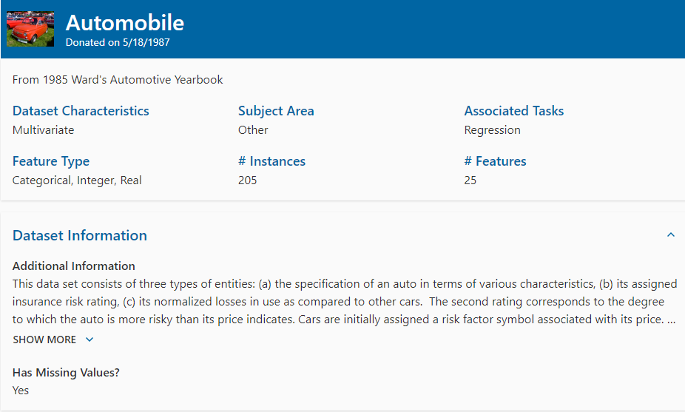
Dataset yang Digunakan

Slide 5




Library Python yang Digunakan
Komputasi Saintifik
Pandas
Numpy
library yang Digunakan untuk memudahkan dalam mengimpor, membersihkan, menyaring, dan mengolah data tabular dengan adanya dataframe
Digunakan untuk memudahkan dalam membuat matriks dan mengoperasikan matriks
Scipy
Ekstensi dari Numpy yang digunakan untuk menyelesaikan permasalahan integral, optimasi, persamaan diferensial

Slide 6


Library Python yang Digunakan
Visualisasi
Matplotlib
Seaborn
Digunakan untuk mengubah data menjadi visualisasi grafik mulai dari grafik garis sederhana hingga grafik batang, scatter plot, heatmap, dan lainnya
Library yang dibangun diatas matplotlib. Digunakan untuk membuat visualisasi statistik yang menarik dan informatif yang mudah digunakan untuk menghasilkan plot seperti box plot, violin plot, dan pair plot

Slide 7


Library Python yang Digunakan
Algoritma
Scikit-learn
Statsmodels
Digunakan untuk menyediakan berbagai algoritma machine learning untuk berbagai tugas, seperti klasifikasi, regresi, dan klastering,
Library yang dapat digunakan untuk menjelaskan hubungan antara variabel, menguji hipotesis, dan membuat prediksi berdasarkan data

Slide 8
Perbedaan Tipe Data pada Pandas dan Native Python
Pandas | Native Python
object | string
int64 | int
float64 | float
datetime64/timedelta [ns] | -

Slide 9
Import/Export Dataset menggunakan Pandas
Format Data | Import | Export
CSV | pd.read_csv() | df.to_csv()
JSON | pd.read_json() | df.to_json()
Excel | pd.read_excel() | df.to_excel()
SQL | pd.read_sql() | df.to_sql()

Slide 10
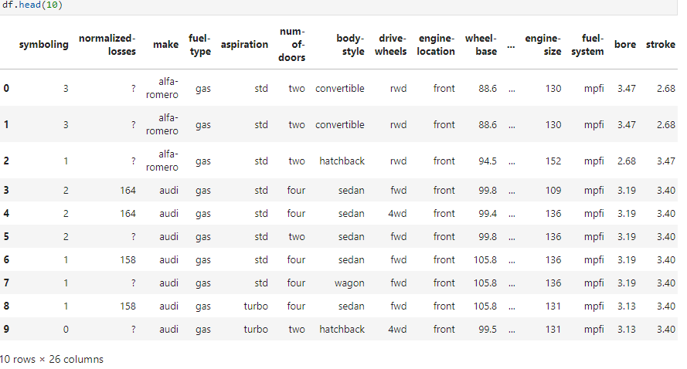
Hasil Import

Slide 11
Beberapa Method Dataframe (df) Pandas untuk Melihat Kondisi Data
Method | Fungsi | Keterangan
df.dtypes | Mengecek tipe data | -
df.describe() | Melihat ringkasan statistik | Menambahkan parameter (include= “all”) agar melihat lebih lengkap
df.info() | Melihat ringkasan lengkap (terdapat tipe data dan jumlah nilai null) | -

Slide 12
Mengatasi Nilai yang Hilang
Drop
df.dropna(subset=[”price”],axis=0,inplace=True)
axis = 0 -> Drop row
axis = 1 -> Drop column
inplace=True -> Menimpa data
highway-mpg | price
20 | 23875
22 | NaN
29 | 16430
highway-mpg | price
20 | 23875
29 | 16430

Slide 13
Mengatasi Nilai yang Hilang
Mengganti
mean = df[”normalized-losses”].mean()
df[”normalized-losses”].replace(np.nan,mean)
normalized-losses | make
164 | audi
NaN | audi
158 | audi
normalized-losses | make
164 | audi
162 | audi
158 | audi

Slide 14

Beberapa Cara Scaling Data
Agar data antar fitur terdapat pada rentang yang mirip
Simple
Min-Max
Z-Score
Notes:
Scaling data dengan Z-Score, juga dikenal sebagai standarisasi, adalah proses untuk mengubah distribusi data sehingga memiliki nilai rata-rata (mean) sekitar 0 dan deviasi standar (standard deviation) sekitar 1.
xlama - rata-rata
-----------------
standar deviasi

Slide 15
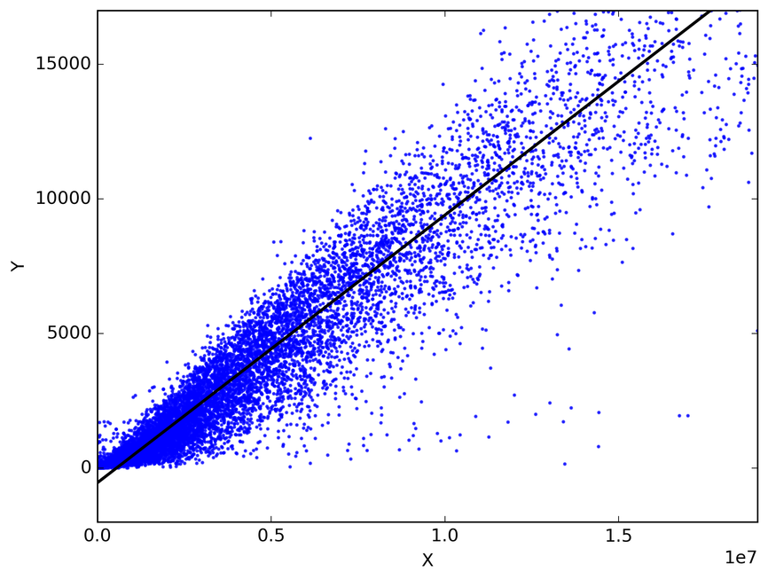
Regresi
Simple Linear Regression
y -> variabel target
x -> variabel prediktor
b1 -> gradien
b0 -> intercept/bias

Slide 16
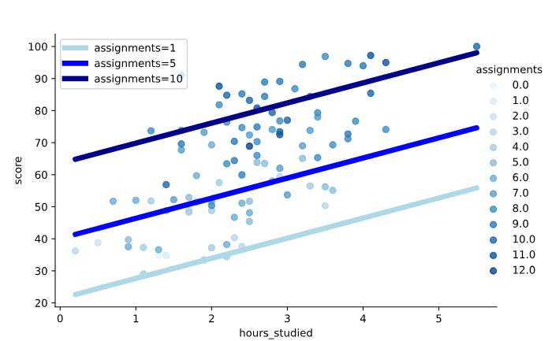
Regresi
Multiple Linear Regression
y -> variabel target
x1 -> variabel prediktor
x2 -> variabel prediktor
b1 -> koefisien X1
b2 -> koefisien x2
b0 -> intercept/bias

Slide 17
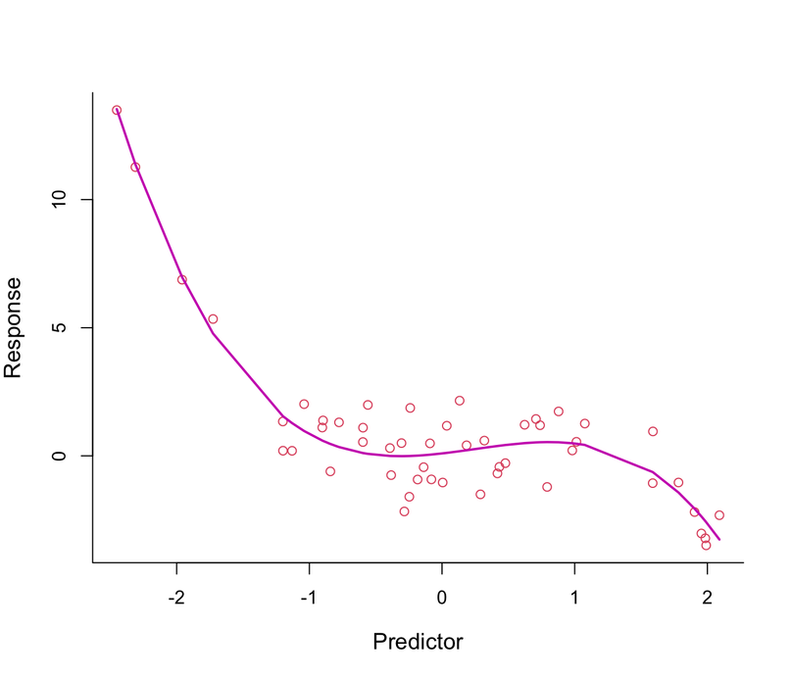
Regresi
Polynomial Regression
y -> variabel target
x 1-> variabel prediktor
b1 -> koefisien X1
b2 -> koefisien x1^2
b0 -> intercept/bias

Slide 18
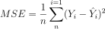
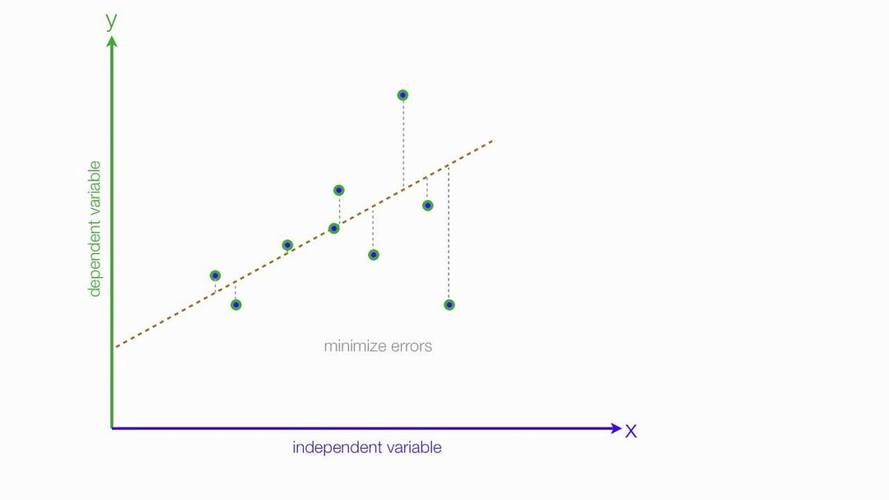
Evaluasi Regresi
Mean Squared Error (MSE)
Y i-nilai aktual
Yhat i-> NIlai prediksi
Mean
Error

Slide 19
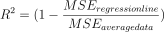
Evaluasi Regresi
R-Squared (R^2)
Notes:
Rsquared juga disebut koefisien dari determintaion karena menentukan seberapa dekat data dengan garis regresi

Slide 20
Pembagian Dataset
Training dan Testing
Pada umumnya, dataset dibagi menjadi :
Training set (70%)
2. Testing set (30%)

Slide 21
Pembagian Dataset
Cross Validation
Dataset juga dapat dibagi menjadi beberapa bagian (folds)
Training
Training
Training

Slide 22
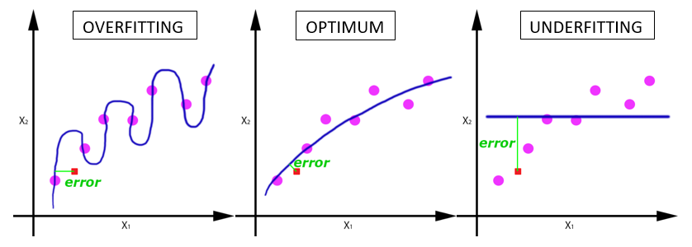
Overfitting dan Underfitting

Slide 23

Intro to Machine Learning (Udacity)

Slide 24
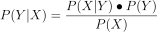
Klasifikasi
Naive Bayes
Prior
Posterior
Notes:
1. P(Y|X)
Probabilitas Posterior ini adalah hasil akhir yang ingin kita prediksi setelah adanya bukti
2. P(Y)
Probabilitas Prior adalah probabilitas awal sebelum adanya bukti
3. P(X)
Bukti data atau faktor normalisasi. Dalam praktiknya ini sering diabaikan karena pada akhirnya kita akan melihat besaran probabilitasnya
P(A) P(B)
---- atau ----
P(X) P(X)

Slide 25
Contoh Klasifikasi
Naive Bayes
Apa label (Y) ketika nilai x= (0,2)?
X1 | X2 | Y
0 | 0 | 0
0 | 1 | 1
1 | 2 | 1
0 | 0 | 1
2 | 2 | 0
P(Y=0) = 2/5
P(Y=1) = 3/5
P(X=0,2|Y=1) = P(X1=0|Y=1) . P(X2=2|Y=1)
= 2/3 . 1/3
P(X=0,2|Y=0) = P(X1=0|Y=0) . P(X2=2|Y=0)
= 1/2 . 1/2
3/5 . 2/3 . 1/3 > 2/5. 1/2 . 1/2
Jadi, nilai y = 1
Notes:
disebut naive karena beranggapan bahwa variabelnya independen
atau
Disebut naive karena tidak memperhatikan susunan kata
Kelebihan :
- Sederhana
Kekurangan:
- Chicago bulls != bulls chicago karena tidak mempedulikan hal tersebut

Slide 26
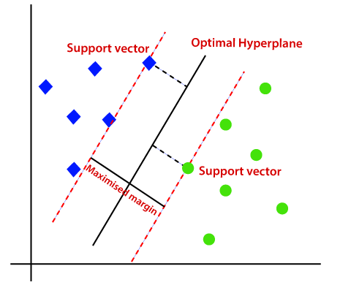
Klasifikasi
Support Vector Machine (SVM)
Support Vector -> 2 Data terdekat yang berasal dari kelompok berbeda
Hyperplane -> Garis pembatas antar support vector
(max)Margin -> Jarak support vector ke hyper plane
Notes:
-margin harus maximum agar mampu mengatasi klasifikasi baru

Slide 27

Klasifikasi
Support Vector Machine (SVM)
Kernel Trick
mengubah ruang fitur data ke ruang dimensi yang lebih tinggi. Tiga jenis yang sering dipakai:
Linear
Polinomial
Radial Basis Function
Notes:
1. Linear Kernel:
- Ini digunakan untuk masalah klasifikasi linier di mana data dapat dipisahkan dengan garis lurus.
- Kernel linear bekerja baik untuk dataset dengan fitur yang sedikit.
2. Polynomial Kernel:
- Polynomial kernel digunakan untuk mengubah data ke ruang dimensi yang lebih tinggi dengan menggunakan fungsi polinomial.
- Parameter utama yang harus ditentukan adalah derajat polinomial (degree), yang mengontrol kompleksitas transformasi polinomial.
- Polynomial kernel dapat menangani pola non-linier yang lebih kompleks daripada kernel linier.
3. RBF (Radial Basis Function) Kernel:
- Ini mengubah data ke ruang dimensi yang tak terbatas dengan menggunakan fungsi basis radial.
- Parameter utama yang harus ditentukan adalah parameter lebar gamma (γ), yang mengontrol seberapa jauh pengaruh setiap sampel dalam transformasi.
- RBF kernel sangat efektif dalam menangani masalah klasifikasi non-linier yang kompleks.

Slide 28
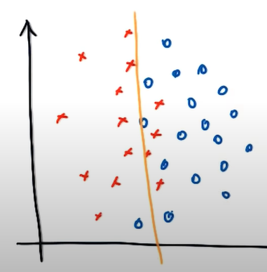
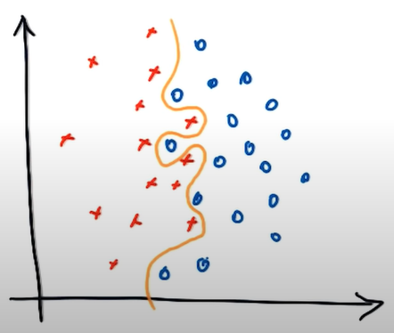
Klasifikasi
Support Vector Machine (SVM)
C Rendah
C Tinggi
Nilai C
Parameter yang mengontrol trade-off antara mencapai margin yang lebih besar dan mengurangi kesalahan klasifikasi
Notes:
Ketika C besar, model SVM akan lebih memprioritaskan klasifikasi yang benar pada data pelatihan daripada margin yang besar.
Ketika C kecil, model SVM akan lebih memprioritaskan margin yang besar daripada klasifikasi yang benar pada data pelatihan.

Slide 29
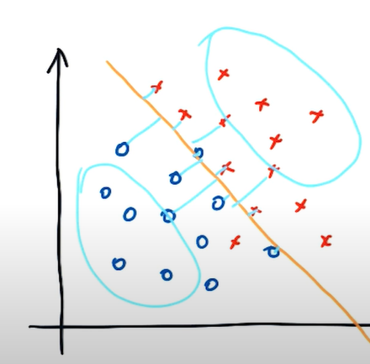
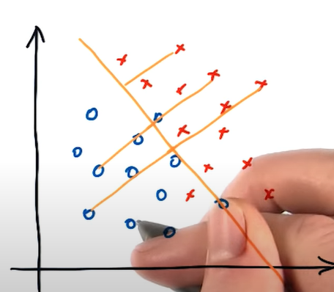
Klasifikasi
Support Vector Machine (SVM)
Gamma Tinggi
Gamma Rendah
Nilai Gamma
Parameter yang mengontrol pengaruh dari sebuah data.
Nilai rendah -> data jauh
Nilai tinggi -> data dekat
Notes:
Ketika nilai gamma tinggi, svm akan cenderung lebih mempertimbangkan data data yang lebih dekat dengan hyperplane

Slide 30
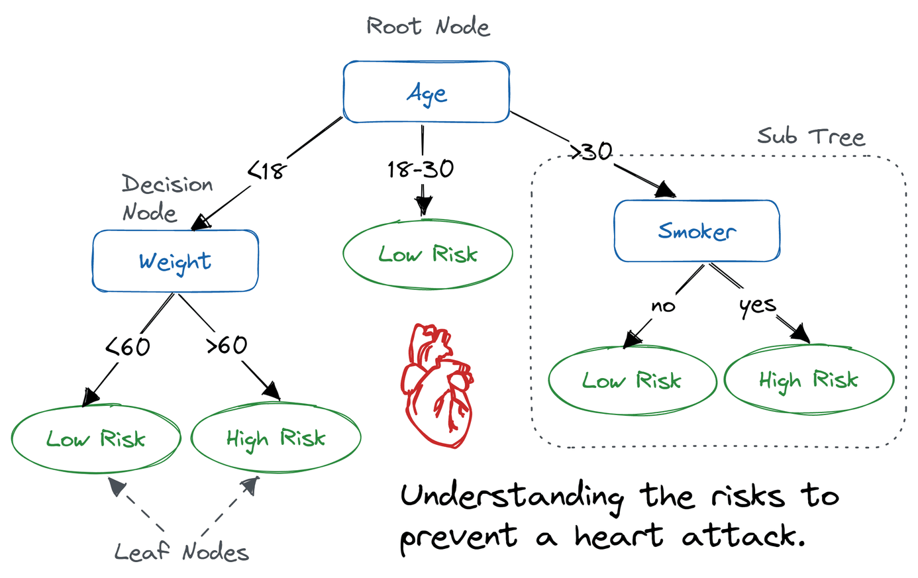
Klasifikasi
Decision Tree
Notes:
Model ini bekerja dengan cara memecah masalah ke dalam serangkaian keputusan bertingkat yang akan menghasilkan prediksi berdasarkan rangkaian keputusan ini.

Slide 31
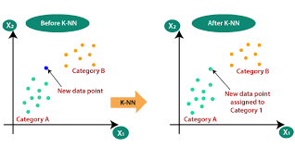
Klasifikasi
K-Nearest Neighbors (KNN)
K-NN bekerja berdasarkan hasil dari data yang baru diklasifikasikan berdasarkan mayoritas dari kategori k-tetangga terdekat.
Notes:
Langkah :
1. Insiasi titik baru
2. Menghitung dari titik baru tersebut ke pada titik yang sudah ada menggunakan
3. Sortir jarak dari kecil ke terbesar
4. Titik baru tersebut akan dikasilifiaski berdasarkan jarak yang terdekat

Slide 32
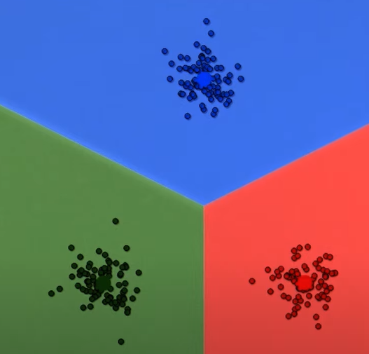
Klastering
K-Means
Pengertian
K- Means adalah algoritma klastering yang mengelompokkan data kedalam K jumlah klaster.
Notes:
-margin harus maximum agar mampu mengatasi klasifikasi baru

Slide 33
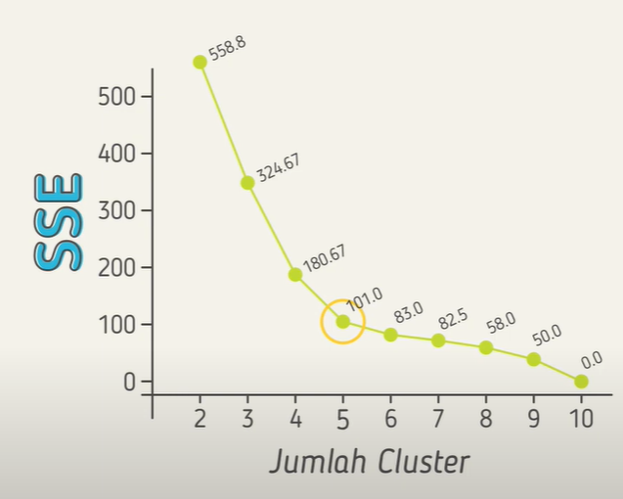
Klastering
K-Means
Elbow Method
Teknik yang digunakan untuk menentukan jumlah kluster yang optimal (nilai K) dalam algoritma clustering dengan melihat nilai Sum Squared Eror (SSE) dari setiap jumlah kluster
Notes:
-margin harus maximum agar mampu mengatasi klasifikasi baru

Slide 34
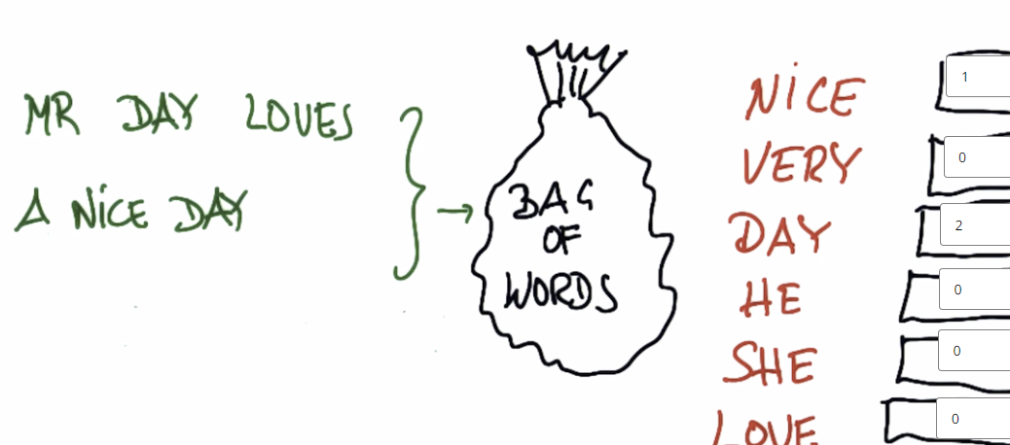
Text Learning
Bag of Words
Pengertian
Teknik yang digunakan untuk memecah sebuah kalimat menjadi kata dan akan digunakan untuk menghitung frekuensi kemunculan pada kalimat baru

Slide 35
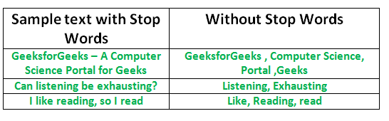
Text Learning
Stopwords
Pengertian
Kata yang tidak memiliki makna khusus atau tidak memiliki dampak yang signifikan
Notes:
-margin harus maximum agar mampu mengatasi klasifikasi baru

Slide 36
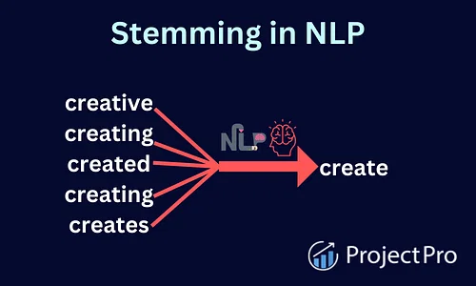
Text Learning
Stemming
Pengertian
Mengubah kata menjadi bentuk dasar dari kata tersebut
Notes:
-margin harus maximum agar mampu mengatasi klasifikasi baru

Slide 37
Principle Componen Analysis (PCA)
Pengertian
Teknik dalam analisis data yang digunakan untuk mereduksi dimensi data dengan tujuan mengidentifikasi pola yang signifikan dalam data. Dengan mereduksi dimensi data, PCA dapat membantu dalam visualisasi data, mengurangi noise, dan memudahkan analisis data yang lebih efisien.
Notes:
-margin harus maximum agar mampu mengatasi klasifikasi baru

Slide 38
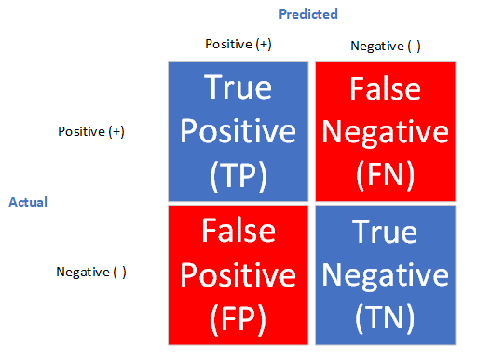
Evaluation Metrics
Pengertian
Tabel atau matriks yang digunakan dalam analisis klasifikasi dan pengujian model untuk mengukur kinerja model dalam memprediksi kelas-kelas target.
Notes:
-margin harus maximum agar mampu mengatasi klasifikasi baru

Slide 39
Matriks Evaluasi
Akurasi
Presisi
Recall
F1-Score
Notes:
1. Akurasi (Accuracy): Sebuah metrik yang mengukur sejauh mana model dapat memprediksi dengan benar.
2. Presisi (Precision): Mengukur sejauh mana hasil positif yang dihasilkan oleh model adalah benar.
3. Recall (Recall atau Sensitivity): Mengukur sejauh mana model dapat menemukan semua instance positif yang seharusnya ditemukan.
4. F1-Score: Merupakan perpaduan antara presisi dan recall dan digunakan untuk mengukur kinerja model secara keseluruhan.

Slide 40

TERIMA
KASIH

